Slide 1
Sinais Aleatórios
Contínuos no Tempo

Slide 2
Introdução
Sabe-se que:
  O comportamento dos fenômenos físicos não é previsível.
  O conhecimento de um sinal (fenômeno físico) em um dado instante de tempo não é suficiente para determiná-lo em outro instante.
  As suas variações são complexas.
  Existem incertezas a respeito do seu comportamento.
  Tais sinais são chamados de sinais aleatórios.
    Suas flutuações são complexas, aleatórias, isto é, imprevisíveis.
    Eles são caracterizados em termos estatísticos: média, variância, função densidade de probabilidade, função de auto-correlação, espectro densidade de potência, ...

Slide 3


Sinais multicanais ou multidimensionais
O método usado no processamento de um sinal ou na análise da resposta de um sinal depende fortemente dos atributos específicos do sinal. Assim, é importante que os sinais sejam classificados segundo suas aplicações específicas.
Um sinal é descrito como uma função de uma ou mais variável independente. O valor da função (i.e. a variável dependente) pode ser uma quantidade escalar de valor real, ou complexa ou um vetor.
Ex.: é um sinal com valor real, porém, o sinal
é um sinal com valor complexo.
Em algumas aplicações, os sinais podem ser gerados por múltiplas fontes ou múltiplos sensores. Tais sinais podem ser representados sob a forma vetorial e são conhecidos como ‘multicanais’ ou ‘multidimensionais’.

Slide 4



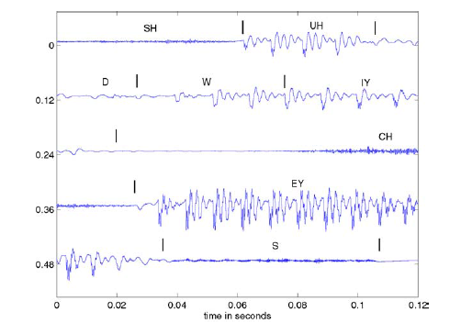
Sinais Contínuos no Tempo
Os sinais podem ser classificados segundo as características da variável (independente) tempo e dos valores que ela assume.
Sinais contínuos, ou analógicos, são definidos para qualquer valor de tempo e assumem valores no intervalo contínuo (a, b), onde ‘a’ pode ser -∞ e b pode ser ∞. Matematicamente estes sinais podem ser descritos como funções de uma variável contínua.
  Formas de onda da voz humana (figura), bem como sinais do tipo:
  são exemplos de sinais analógicos

Slide 5
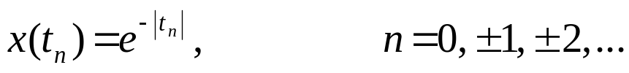
Sinais Discretos no Tempo
Sinais discretos no tempo são definidos apenas em intervalos específicos. Na prática, estes intervalos são iguais. Ex.:
o índice ‘n’ dos instantes de tempo é a variável independente e o valor do sinal se torna uma função de uma variável inteira (i.e. uma sequência de números). Um sinal discreto no tempo pode ser representado por uma sequência de números reais ou complexos.
Para enfatizar a natureza discreta de um sinal, podemos denotá-lo por x(n) ao invés de x(t).
Sinais discretos no tempo podem aparecer:
  Pela seleção dos valores de um sinal analógico em instantes de tempo discretos. Este processo é chamado de amostragem
  Pelo acúmulo de uma variável num período de tempo. Por ex., número de carros cruzando uma rua a cada hora.

Slide 6
Sinais com valores contínuos e discretos
Os valores de um sinal contínuo ou discreto no tempo podem ser contínuos ou discretos.
Um sinal discreto no tempo tendo uma série de valores discretos é chamado de sinal digital.
Para um sinal ser processado digitalmente, ele deve ser discreto no tempo e seus valores têm que ser discretos.
Se o sinal a ser processado é analógico, ele deve ser convertido para o formato digital através da amostragem do sinal analógico em intervalos discretos de tempo, obtendo-se um sinal discreto no tempo. Em seguida, seus valores são quantizados para uma série de valores discretos. Este processo é conhecido por quantização.

Slide 7


Frequência em sinais contínuos e discretos no tempo
A frequência é relacionada a uma oscilação harmônica periódica descrita por funções senoidais
O conceito de frequência está inversamente relacionado ao conceito do tempo, portanto, a natureza do tempo (contínuo ou discreto) afeta a natureza da frequência de acordo.
Sinais contínuos no tempo:
este sinal é perfeitamente caracterizado por 3 parâmetros: a amplitude, a velocidade angular (em rad/s) e a fase (rad). A velocidade angular é função da frequência: 2πf
Sinais discretos no tempo
onde n é uma variável inteira (número de amostras).

Slide 8
Sinais determinísticos e aleatórios
O processamento e análise matemática de sinais requerem a disponibilidade de uma descrição matemática do sinal, normalmente chamada de modelagem do sinal, o que leva a outra classificação importante dos sinais.
Qualquer sinal que possa ser descrita por uma expressão matemática explícita única é chamado de determinístico. Este termo é usado para enfatizar que o fato de que todos os valores passados, presentes e futuros do sinal podem ser conhecidos precisamente, sem grau de incerteza.
Em muitas aplicações práticas não é possível descrever os sinais com um grau de precisão através de fórmulas matemáticas. Ou então, a descrição é tão complicada que seu uso não é prático. Estes sinais, com características de imprevisibilidade, são os aleatórios.
A base matemática para a análise teórica dos sinais aleatórios vem da teoria da probabilidade e processos estocásticos.

Slide 9
exemplos de sinais aleatórios
A temperatura ou pressão do ar varia aleatoriamente em função do tempo.
A tensão de ruído térmico em resistores e dispositivos eletrônicos.
Dados enviados através de um canal de comunicação.
Sinais de informação.
  Tais sinais são formalmente modelados como de duração infinita e energia infinita e não apresentam uma descrição analítica, pois suas variações são aleatórias.
x(t)

Slide 10
Definição de um processo aleatório
Suponha que são medidas as tensões de ruído em uma série de resistores.
  Neste caso poder-se-ia observar que:
    As formas de ondas obtidas são diferentes uma das outras.
    Não é possível representar os sinais por funções.
    A única maneira de caracterizar este conjunto de sinais é em termos estatísticos.
    Definimos então um processo aleatório:
O conjunto de todas as formas de onda possíveis define formalmente o Processo Aleatório ou Processo Estocástico ou Sinal Aleatório.
  Uma forma de onda particular é uma simples realização do processo aleatório. Ela é chamada de função amostra [x(t),ξ].

Slide 11
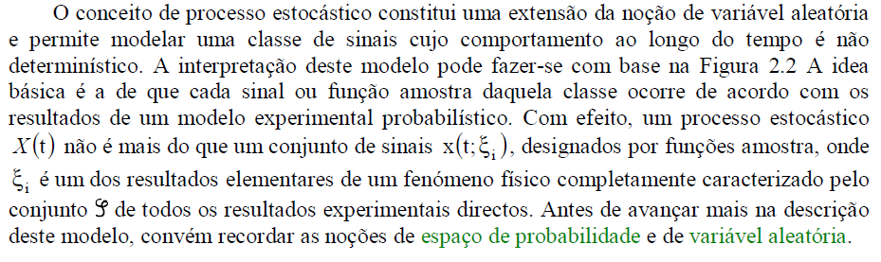
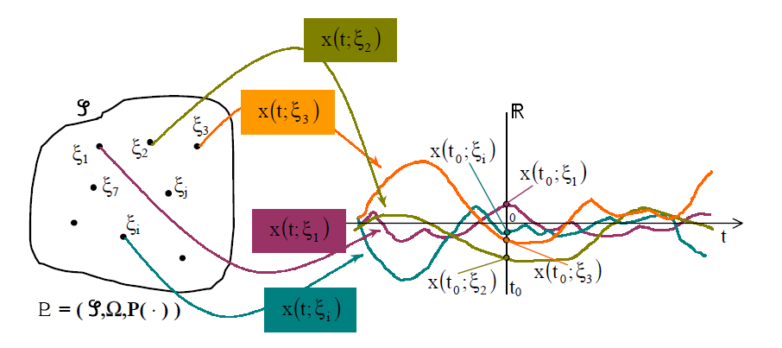
Modelagem de um Processo Aleatório (ou Estocástico)
diretos

Slide 12
em resumo:
Variável aleatória:
  A cada ponto amostral ξ é assinalado um número real x = x(ξ).
  O espaço amostral é um conjunto de valores numéricos.
Processo aleatório:
  A cada ponto amostral ξ é assinalada uma forma de onda x(t, ξ).
  O espaço amostral é uma coleção de formas de onda ou sinais.
Um processo aleatório pode ser denotado por letras maiúsculas, em negrito,
X(x(t), ξ).
  Por simplicidade omite-se os argumentos.

Slide 13
Caracterização de um processo aleatório
Observe que no instante t₁ não existe um valor único para x(t₁) .
Portanto, x_{t1} é uma variável aleatória caracterizada por uma função densidade de probabilidade p(x_{t1}).
Considerando os instantes t_{i}
i = 1, 2, ... n
  X(t_{i}) = x(t_{i}) são n variáveis aleatórias distintas.
O processo aleatório X é então caracterizado pela função densidade de probabilidade conjunta destas n variáveis.
p(x_{t1} , x_{t2} , ... x_{tn})
X(x,t)
x₁
x₂
x_{n}
x₁(t)
t
x₂(t)
t
x₃(t)
t
x_{n}(t)
t
t₁
t₂
t_{n}

Slide 14
Processos estacionários
Um processo aleatório é estacionário no sentido estrito se a f.d.p. conjunta não variar com o deslocamento do tempo.
p(x_{t1} , x_{t2} , ... x_{tn}) = p(x_{t1+τ} , x_{t2 +τ} , ... x_{tn +τ} )
Para um processo estacionário todas as suas estatísticas são invariantes ao deslocamento do tempo. Assim, ele é caracterizado por uma única fdp.
p(x)
estacionário não estacionário

Slide 15
Médias estatísticas para um processo aleatório
O conhecimento único da fdp é muito inadequado na descrição de um processo aleatório.
Um processo aleatório é muitas vezes caracterizado por algumas médias “estatísticas de primeira ordem”, tais como: valor médio, valor quadrático médio, variância, etc.
Para se extrair informações sobre o conteúdo de frequências de um sinal aleatório utilizam-se as estatísticas conjuntas - “estatísticas de segunda ordem”, tais como: funções de correlação, covariância e espectro densidade de potência.

Slide 16
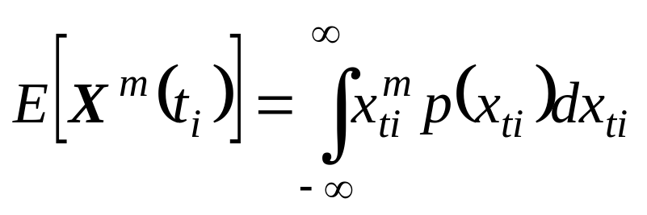
Estatísticas de primeira ordem
Considere um processo aleatório com todas medidas feitas em um instante t_{i}.
Definição: O m-ésimo momento deste processo é definido como o valor esperado de X^{m}(t_{i}).
Observe que:
  x(t_{i}) é uma variável aleatória do instante t_{i}.
  Para cada instante t_{i} distinto tem-se um momento diferente.
  Portanto: E[ . ] depende do tempo t_{i}

Slide 17
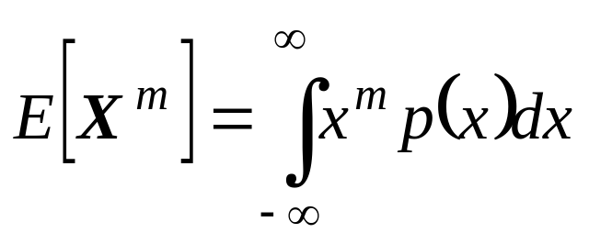
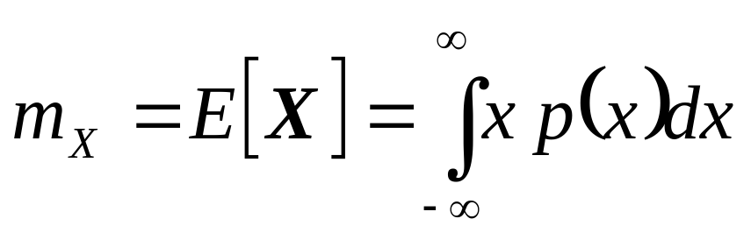
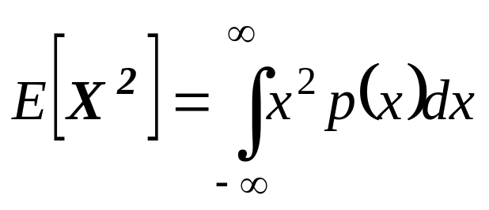
Mas, se o processo for estacionário, uma única fdp [p(x)], é suficiente para descrevê-lo. Assim:
  Neste caso E[ . ] não depende do tempo.
    m = 1 → valor médio (componente DC).
    m = 2 → valor quadrático médio (potência média total).

Slide 18
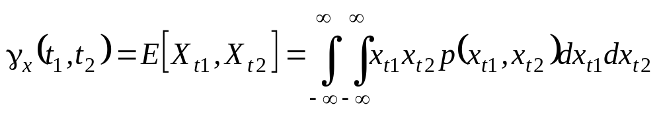
Estatísticas de segunda ordem
Considere duas variáveis aleatórias x_{t1} e x_{t2}, definidas nos instantes t₁ e t₂.
Seja a fdp conjunta p(x_{t1} , x_{t2}).
A correlação entre elas é definida como:
  Esta função mede a dependência entre as variáveis aleatórias nos instantes t₁ e t₂ .
    Quanto maior o valor de γ_{x} , maior a dependência.
  γ_{x} é chamada de função de autocorrelação de X.

Slide 19
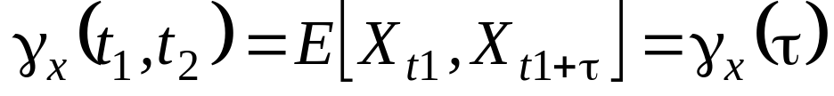
Quando o processo é estacionário tem-se que:
p(x_{t1} , x_{t2}) = p(x_{t1+τ} , x_{t2 +τ} )
  A propriedade acima indica que γ_{x} depende da diferença entre t₁ e t₂. Admitindo τ = t₂ - t₁:
Potência média total:
  É calculada para deslocamento nulo, isto é, τ = 0.
  γ_{x}(0) = E[X²]
  Ela inclui as componentes AC e DC do sinal.
Um processo aleatório estacionário é um modelo ideal que não se observa no mundo real.

Slide 20
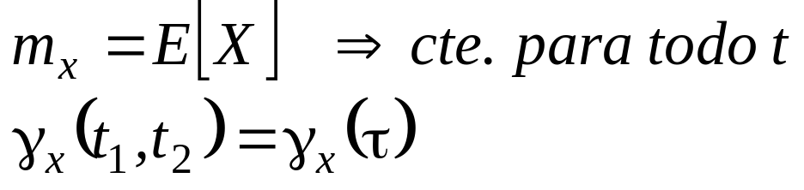
OBS:
  Qualquer processo físico tem um início e um fim.
  As estatísticas dependem da origem do tempo.
  Portanto um processo estacionário é um modelo ideal.
  Define-se dois tipos de processos: estacionário no sentido amplo e processo ergódico.
Processo estacionário no sentido amplo
Um processo estacionário no sentido amplo considera somente as médias de primeira e segunda ordem.
  Ele é estacionário no sentido amplo se:

Slide 21
Definições
a covariância, ou variância conjunta, é uma medida do grau de interdependência (ou inter-relação) numérica entre duas variáveis aleatórias. Assim, variáveis independentes têm covariância zero.
autocorrelação é uma medida que informa o quanto o valor de uma realização de uma variável aleatória é capaz de influenciar seus vizinhos. Por exemplo, o quanto a existência de um valor mais alto condiciona valores também altos de seus vizinhos.
  O valor da autocorrelação está entre 1 (correlação perfeita) e -1, o que significa anti-correlação perfeita. O valor 0 significa total ausência de correlação.
  A autocorrelação de uma dada variável se define pela distância, ou atraso com que se deseja medi-la. Quando essa distância é zero, tem-se o valor máximo 1, pois trata-se da variável correlacionada com ela mesma. Outros valores devem ser calculados caso a caso.

Slide 22
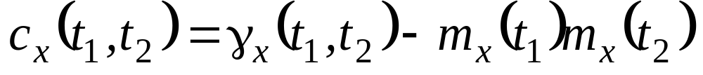
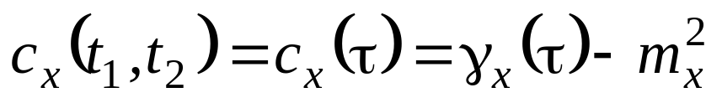
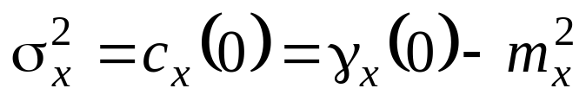
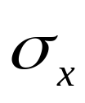
Função de autocovariância
Está relacionada com a função de autocorrelação.
retira-se a
média do sinal
Para processos aleatórios estacionários
  Variância: c_{x}(0)
    Define a potência AC do processo aleatório:
    Desvio Padrão - valor rms:

Slide 23
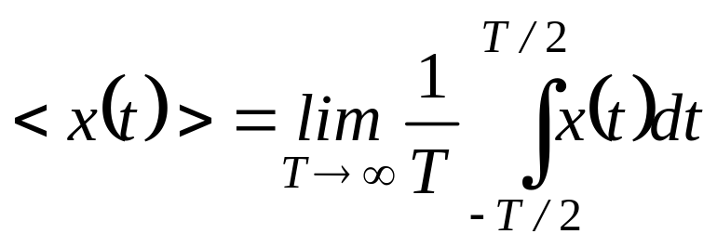
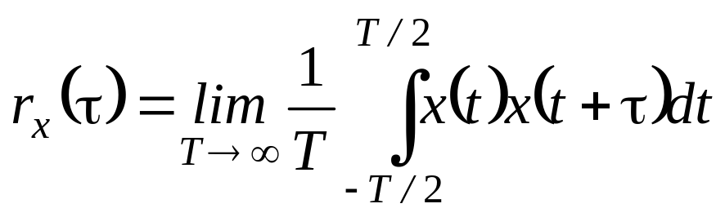
Processos ergódicos
Todas as funções amostras apresentam as mesmas informações.
  Assim, uma única função amostra é suficiente para caracterizar o processo.
Todas as estatísticas são determinadas a partir de uma função amostra.
As médias temporais são iguais às médias estatísticas.
x(t)
t
valor médio no tempo
função de autocorrelação temporal

Slide 24
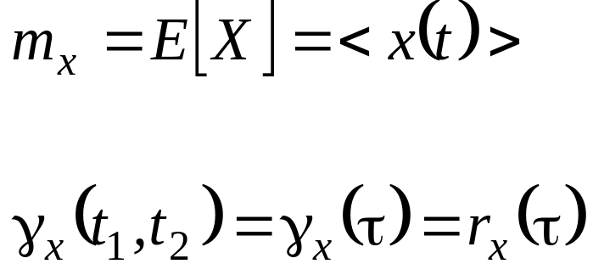
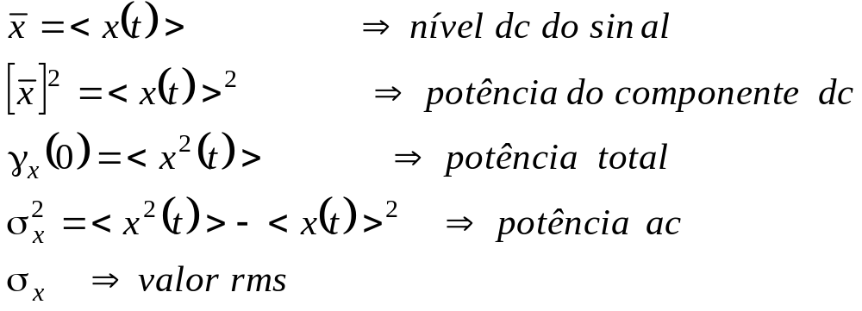
Processos ergódicos:
  as médias temporais são iguais às médias estatísticas assim:
Em geral, parâmetros tais como: valor dc, valor rms, potência média, são relacionados com um processo ergódico.

Slide 25

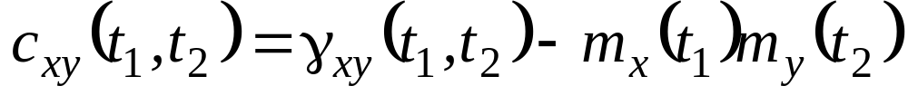
Médias estatísticas de processos conjuntos
Sejam X e Y dois processos aleatórios com fdp conjunta:
p(x_{t1} , x_{t2} , ... x_{tn} , y_{t’1} , y_{t’2} , ... y_{t'm} )
  Função de correlação cruzada
  Função de covariância cruzada

Slide 26
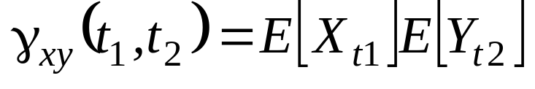
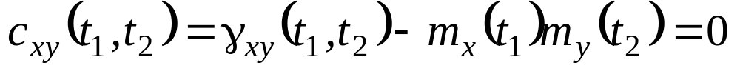
Processos aleatórios independentes
Processos aleatórios descorrelacionados
A função de covariância cruzada é nula

Slide 27
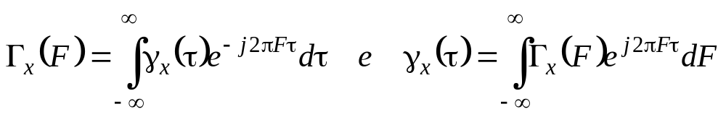
Espectro densidade de potência
Um processo aleatório é um sinal de energia infinita, portanto ele não apresenta transformada de Fourier.
A característica Espectral é obtida através da função de sua autocorrelação.
O teorema de Wiener-Kinchine estabelece que:
  A transformada de Fourier da função de autocorrelação fornece o espectro densidade de potência médio de um processo aleatório.

Slide 28
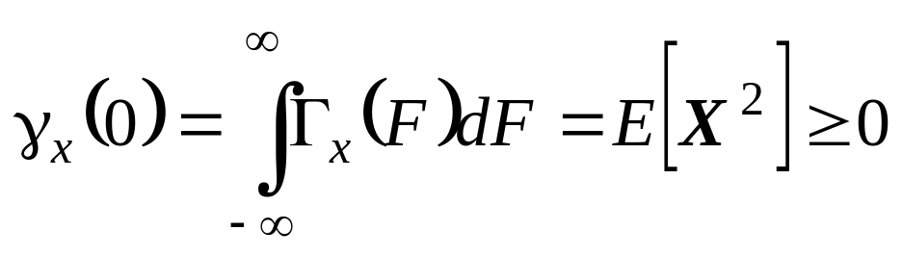
No instante τ = 0
Observações:
  Γ_{x}(F) ≥ 0 (é real e par)
  A potência média total é calculada pela área sob Γ_{x}(F).
  Γ_{x}(F) representa a distribuição da potência em função da frequência.
  Assim:
    Γ_{x}(F) e denominado de Espectro densidade de potência.

Slide 29
Significado físico da função de autocorrelação
É a medida mais significativa na análise de sinais aleatórios.
Ela mede a rapidez das variações dos sinais.
x₁(t)
t
x₂(t)
t
t₁
t₂
γ_{x}(τ)
sinais lentos
sinais rápidos
τ

Slide 30
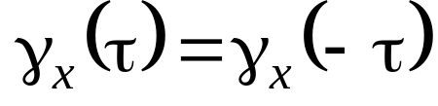
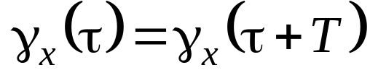
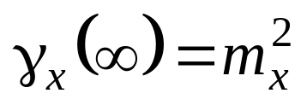
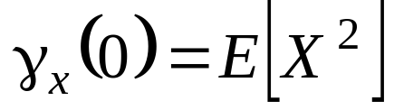
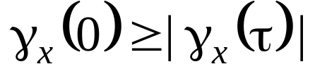
Propriedades dos processos estacionários
A função de autocorrelação é par:
Se o processo tem um componente periódico, então:
Para τ tendendo ao infinito:
Para τ = 0:

Slide 31
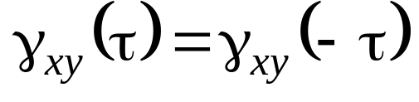
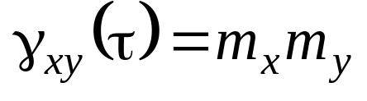
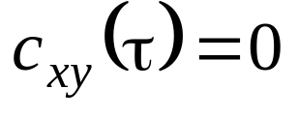
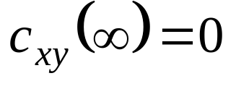
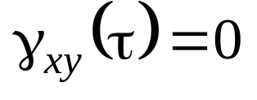
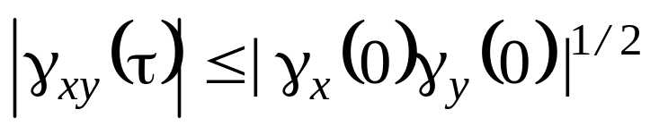
Propriedades da função de correlação cruzada
A função de correlação cruzada é par:
Se x e y são independentes:
Se x e y são descorrelacionados:
Se x e y são ortogonais:
Limite máximo

Slide 32
Resumo
Variáveis aleatórias modelam eventos desconhecidos.
Processos aleatórios modelam sinais desconhecidos.
  Um processo aleatório é uma coleção de sinais.
  Pode ser pensado também como uma coleção de variáveis aleatórias.
  Se X(t) é um processo aleatório então:
    X(1) - X(3) - X(999) são variáveis aleatórias para um instante de tempo particular.
  Classes de processos aleatórios:
    Não estacionário.
    Estacionário - estacionário no sentido amplo - ergódico.

Slide 33
  O modelo de processo ergódico é muito utilizado na prática, pois na maioria das vezes tem-se disponível uma única função amostra do sinal.
Parâmetros importantes:
    Função densidade de probabilidade do sinal,
    Função de autocorrelação,
    Espectro densidade de potência, que é a transformada de Fourier da função de autocorrelação,
    Função de correlação cruzada para o caso de se ter dois processos aleatórios distintos (por exemplo sinal e ruído introduzido no sinal),
    Valor médio, valor quadrático médio, variância.

